Slide 1
Fixed vs Random effect

Slide 2
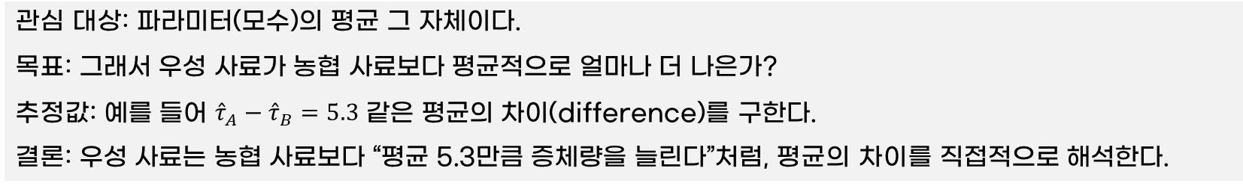
Fixed Effect(고정효과)
정의: 우리의 관심(추론)이 데이터에 포함된 바로 그 수준(level)에만 국한될 때, 그 효과는 고정 효과이다.
예시: 3 회사의 사료(예, 우성, 농협, 카길)의 효과를 비교할 때, 우리의 관심은 오직 3회사, 우성, 농협, 카길회사 사료 그 3 회사 사료의 효과 차이이다. 다른 사료는 고려 대상이 아니다.
예를 들면, 3 회사의 사료(우성, 농협, 카길) 간의 차이를 알고 싶다면, 이 3종류의 정해진 사료는 고정 효과(Fixed effect)이다.
관심 대상: 파라미터(모수)의 평균 그 자체이다.
목표: 그래서 우성 사료가 농협 사료보다 평균적으로 얼마나 더 나은가?
추정값: 예를 들어 ${\hat{τ}}_{A}−{\hat{τ}}_{B}=5.3$ 같은 평균의 차이(difference)를 구한다.
결론: 우성 사료는 농협 사료보다 “평균 5.3만큼 증체량을 늘린다”처럼, 평균의 차이를 직접적으로 해석한다.

Slide 3
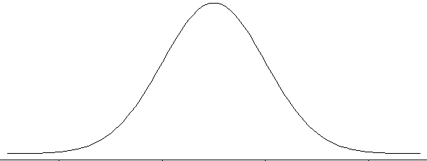






Fixed effect
모집단
$$μ_{1}$$
$$μ_{3}$$
$$μ_{2}$$
표본추출

Slide 4
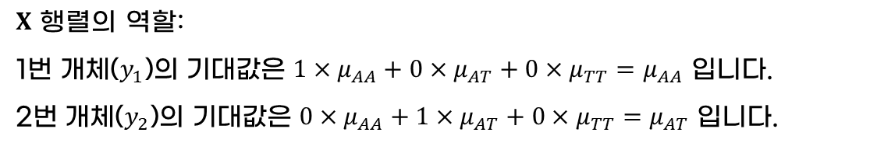

Fixed Effect(고정효과)
관심 질문: AA, AT, TT라는 특정 유전자형 그룹들의 평균 체중이 통계적으로 다른가?
추정 대상: 각 그룹의 평균, 혹은 그룹 간의 평균 차이 (e.g., μAA-μTT)
모델: y=Xb+e
b는 우리가 추정하려는 미지의 상수(평균값) 벡터입니다.
X는 각 개체가 이 상수 중 어디에 속하는지 배정(assign)합니다.
예시: 5마리의 체중(y) 데이터
X 행렬과 b 벡터는 다음과 같이 구성됩니다.
개체 | 유전자형 | 체중(y)
1 | AA | 50
2 | AT | 55
3 | AA | 52
4 | TT | 60
5 | AT | 53
$$y=\left[\begin{matrix}50 \\ 55 \\ 52 \\ 60 \\ 53\end{matrix}\right] X=\left[\begin{matrix}1 & 0 & 0 \\ 0 & 1 & 0 \\ 1 & 0 & 0 \\ 0 & 0 & 1 \\ 0 & 1 & 0\end{matrix}\right] b=\left[\begin{matrix}μ_{AA} \\ μ_{AT} \\ μ_{TT}\end{matrix}\right]$$
$X$ 행렬의 역할:
1번 개체($y_{1}$)의 기대값은 $1×μ_{AA}+0×μ_{AT}+0×μ_{TT}=μ_{AA}$ 입니다.
2번 개체($y_{2}$)의 기대값은 $0×μ_{AA}+1×μ_{AT}+0×μ_{TT}=μ_{AT}$ 입니다.
최종 결론: 우리는 $\hat{b}$ (B.L.U.E.)를 추정하여, ${\hat{μ}}_{AA}=51$kg이고 ${\hat{μ}}_{TT}=60$kg이므로, TT 그룹은 AA 그룹보다 평균 9kg 더 무겁다와 같이 평균의 차이를 구체적인 값으로 얻습니다.

Slide 5
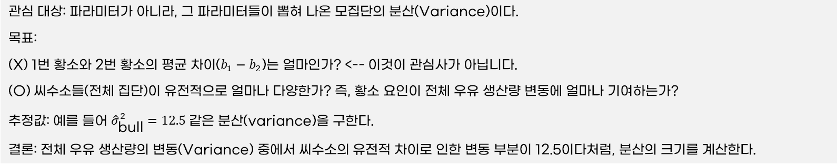
Random Effect (임의 효과)
정의: 우리의 관심이 데이터에 포함된 수준들을 넘어, 이 수준들이 추출된 더 큰 모집단일 때, 그 효과는 임의 효과이다. 즉 데이터에 포함된 수준이 하나의 임의 효과로 분류되어 모집단에서도 그 임의 효과의 분산의 크기가 같다고 본다.
예시: 교재의 예시처럼, 10마리의 황소(bull)를 이용해 자손의 우유 생산량을 분석할 때, 우리의 관심은 그 10마리가 아니라 그 황소들이 대표하는 전체 황소 집단의 변동성(분산)이다.
즉, 우리는 이 씨수소들이 유전적으로 얼마나 다양한가? (분산이 얼마나 큰가?)를 추정하고 싶은 것이지, 황소 1번이 황소 2번보다 낫다를 알고 싶은 것이 아니다.
중요한 점: 교재는 효과가 랜덤이라고 해서 반드시 정규분포를 따르는 것은 아니라고 강조한다. 정규성 가정은 분산 성분 추정량의 분포를 다룰 때 추가되는 별개의 가정이다.
관심 대상: 파라미터가 아니라, 그 파라미터들이 뽑혀 나온 모집단의 분산(Variance)이다.
목표:
(X) 1번 황소와 2번 황소의 평균 차이($b_{1}−b_{2}$)는 얼마인가? <-- 이것이 관심사가 아닙니다.
(O) 씨수소들(전체 집단)이 유전적으로 얼마나 다양한가? 즉, 황소 요인이 전체 우유 생산량 변동에 얼마나 기여하는가?
추정값: 예를 들어 ${\hat{σ}}_{\text{bull}}^{2}=12.5$ 같은 분산(variance)을 구한다.
결론: 전체 우유 생산량의 변동(Variance) 중에서 씨수소의 유전적 차이로 인한 변동 부분이 12.5이다처럼, 분산의 크기를 계산한다.

Slide 6
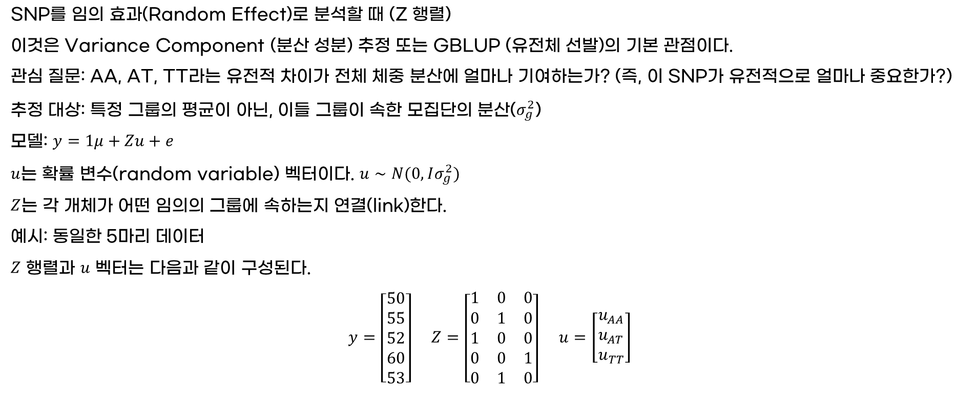
Random Effect (임의 효과)
SNP를 임의 효과(Random Effect)로 분석할 때 (Z 행렬)
이것은 Variance Component (분산 성분) 추정 또는 GBLUP (유전체 선발)의 기본 관점이다.
관심 질문: AA, AT, TT라는 유전적 차이가 전체 체중 분산에 얼마나 기여하는가? (즉, 이 SNP가 유전적으로 얼마나 중요한가?)
추정 대상: 특정 그룹의 평균이 아닌, 이들 그룹이 속한 모집단의 분산($σ_{g}^{2}$)
모델: $y=1μ+Zu+e$
$u$는 확률 변수(random variable) 벡터이다. $u∼N(0,Iσ_{g}^{2})$
$Z$는 각 개체가 어떤 임의의 그룹에 속하는지 연결(link)한다.
예시: 동일한 5마리 데이터
$Z$ 행렬과 $u$ 벡터는 다음과 같이 구성된다.
$$y=\left[\begin{matrix}50 \\ 55 \\ 52 \\ 60 \\ 53\end{matrix}\right] Z=\left[\begin{matrix}1 & 0 & 0 \\ 0 & 1 & 0 \\ 1 & 0 & 0 \\ 0 & 0 & 1 \\ 0 & 1 & 0\end{matrix}\right] u=\left[\begin{matrix}u_{AA} \\ u_{AT} \\ u_{TT}\end{matrix}\right]$$

Slide 7
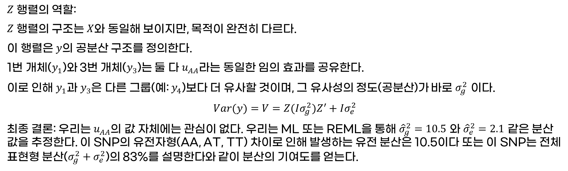
Random Effect (임의 효과)
$Z$ 행렬의 역할:
$Z$ 행렬의 구조는 $X$와 동일해 보이지만, 목적이 완전히 다르다.
이 행렬은 $y$의 공분산 구조를 정의한다.
1번 개체($y_{1}$)와 3번 개체($y_{3}$)는 둘 다 $u_{AA}$라는 동일한 임의 효과를 공유한다.
이로 인해 $y_{1}$과 $y_{3}$은 다른 그룹(예: $y_{4}$)보다 더 유사할 것이며, 그 유사성의 정도(공분산)가 바로 $σ_{g}^{2}$ 이다.
$$Var(y)=V=Z(Iσ_{g}^{2})Z^{′}+Iσ_{e}^{2}$$
최종 결론: 우리는 $u_{AA}$의 값 자체에는 관심이 없다. 우리는 ML 또는 REML을 통해 ${\hat{σ}}_{g}^{2}=10.5$ 와 ${\hat{σ}}_{e}^{2}=2.1$ 같은 분산 값을 추정한다. 이 SNP의 유전자형(AA, AT, TT) 차이로 인해 발생하는 유전 분산은 10.5이다 또는 이 SNP는 전체 표현형 분산($σ_{g}^{2}+σ_{e}^{2}$)의 83%를 설명한다와 같이 분산의 기여도를 얻는다.

Slide 8
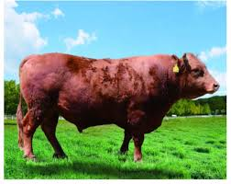
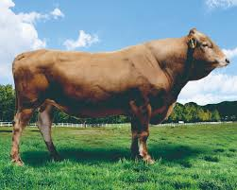
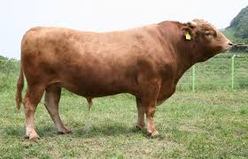
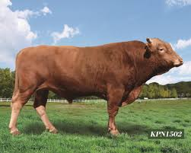
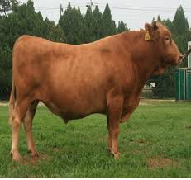
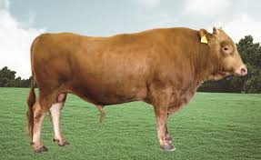
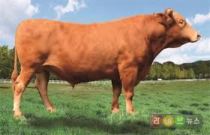






모집단
$$σ_{Phenotype}^{2}=σ_{Bull}^{2}+ σ_{Environment}^{2}$$
표본추출
$$σ_{Between Bull}^{2}$$
$$σ_{Bull}^{2}$$

